Slide 1

TypeScript для розробки смарт-контрактів
Дослідження можливостей мови програмування TypeScript для розробки смарт-контрактів та аналіз покращення інструментів компіляції TypeScript програм в Solidity.
Кравцов Ігор, Офатенко Артем ІПЗм-23-3, Кабанік Юрій ІПЗм-23-2
Науковий керівник: МАРʼЇН Сергій, доц. Кафедри ПІ

Slide 2

Дослідження
Актуальність та стан розвитку галузі
Визначення напряму дослідження
Стрімкий розвиток dApps вимагає нових інструментів. Solidity є домінуючою мовою для EVM. TypeScript — стандарт для інфраструктури dApps. Цей дуалізм створює потребу у надійній взаємодії та компіляції.
Вивчення інтеграції TypeScript у розробку смарт-контрактів для EVM. Аналіз існуючих інструментів взаємодії з Solidity. Обґрунтування викликів та перспектив прямої компіляції TypeScript у Solidity.
Об'єкт дослідження
Процеси розробки та компіляції ПЗ у блокчейн-середовищі. Взаємодія між TypeScript та Solidity. Інструментарій взаємодії та теоретична можливість транскомпіляції TypeScript у Solidity для EVM.

Slide 3

Огляд літератури (аналогів)
Основні джерела та теорії
Важливі практичні джерела
Прогалини у наявних дослідженнях
Компільоробудування (лексичний, синтаксичний аналіз). Віртуальні машини блокчейну (EVM). Формальна верифікація смарт-контрактів та компіляторів.
Hardhat, Truffle, ethers.js
TypeChain, Abitype, Wagmi, Viem
Відсутність зрілої та широко прийнятої компіляції TypeScript у Solidity. Фундаментальний семантичний розрив та обмеження EVM. Необхідність подальших теоретичних досліджень.
Azle для ICP, AssemblyScript для WASM

Slide 4




Постановка задачі
Проблема
Недостатня інтеграція TypeScript у Solidity. Відсутність прямої компіляції. Складність розробки, когнітивне навантаження.
Очікувані результати
Всебічний аналіз поточного стану TypeScript у Web3. Окреслення теоретичної прогалини та технічних викликів. Формулювання концептуальних підходів та рекомендацій.
Вплив
Закладення основи для майбутніх реалізацій. Підвищення ефективності та безпеки розробки смарт-контрактів.

Slide 5

Методологія
Методи дослідження
Використаний інструментарій та технології
Теоретичний аналіз літератури та публікацій. Порівняльний аналіз TypeScript та Solidity. Системний аналіз архітектур Web3-інструментів. Методи індукції та дедукції.
Компілятори: tsc, solc
Фреймворки: Hardhat, Truffle
Бібліотеки: ethers.js, web3.js
Генерація типів: TypeChain, Abitype, Wagmi, Viem
Аналіз коду: ts-morph, reflect-metadata
Досвід проєктів: Azle, AssemblyScript

Slide 6
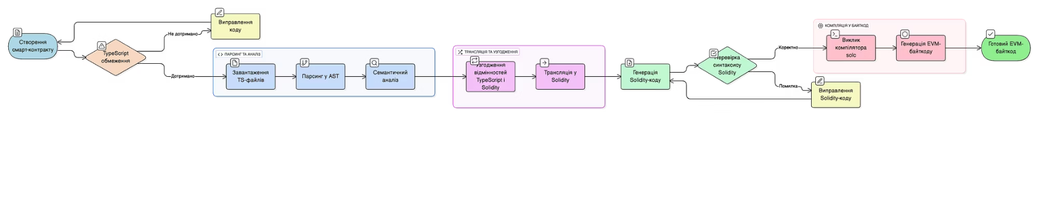
Архітектура системи для проведення експериментального дослідження
У контексті цього було розроблено прототип програмного забезпечення, що приймає на вхід TypeScript код, написаний спеціальним образом. Він проходить через процес парсингу для отримування AST-дерева, завдяки якому можна отримати головні програмні вузли TypeScript класу і перетворити його на Solidity контракт.
TypeScript Compiler API
Робота з абстрактним синтаксичним деревом
Structures
Обробка типів
Перетворення AST вузлів на Solidy контракт
Можливість обробляти паралельно декілька TypeScript файлів

Slide 7

Опис програмного забезпечення
Процес розробки є гібридним. Поєднує традиційне ПЗ та блокчейн-розробку.
Смарт-контракти
Solidity
Логіка dApp, тести, скрипти
TypeScript (Node.js)
Фреймворки розробки
Hardhat, Truffle
Взаємодія з блокчейном
ethers.js, web3.js
Генерація типових файлів
TypeChain, Abitype, Wagmi, Viem
Аналіз коду
ts-morph, reflect-metadata

Slide 8



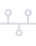

Зміст проведеного експерименту
Методи
Порівняльний аналіз мов, системний аналіз інструментів, теоретичний аналіз архітектур.
Вхідні дані
Коди TypeScript, Solidity, ABI-файли, документація інструментів, наукові публікації.
Критерії оцінки
Типова безпека, ефективність взаємодії, складність розробки, потенційні витрати газу, досвід розробника.
Послідовність
Теоретичне обґрунтування, аналіз фундаментальних принципів, вивчення практичних підходів, визначення прогалин.
Вимірювання
Якісний характер (оцінка складності, переваг). Кількісні показники відсутні.

Slide 9

Аналіз отриманих результатів
Дослідження підтвердило актуальність TypeScript у Web3-розробці.
1
2
Актуальність TypeScript
Відсутність прямої компіляції
Підтверджено його важливу роль у Web3-розробці.
Немає зрілого рішення для TypeScript в Solidity.
3
Паралельна компіляція
Прагматичний та ефективний підхід, але не усуває семантичного розриву.
Результати впливають на існуючі теорії, підтверджуючи важливість проміжних представлень. Посилюється фокус на вдосконаленні інструментів для типобезпечної взаємодії. Майбутні дослідження повинні зосереджуватися на інноваційних підходах до семантичної трансляції та оптимізації для EVM.

Slide 10
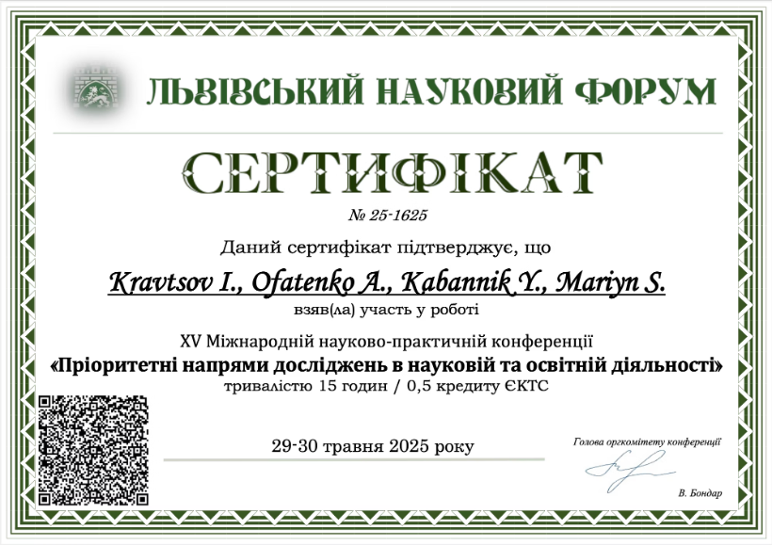
Публікація
Львівський науковий форум, що був проведений 29-30 травня 2025 року. Посилання:

Slide 11



Підсумки
Реалістичність результатів
Відображають поточний стан Web3-розробки. Пряма компіляція TypeScript у Solidity наразі не є практичним рішенням.
Корисність дослідження
Чітке окреслення теоретичної прогалини. Дорожня карта для майбутніх інновацій. Фокус на перспективних напрямках.
Можливий розвиток досліджень
Дизайн та прототипування проміжних представлень (IR). Розробка дослідницьких компіляторів. Інтеграція формальної верифікації. Компіляція TypeScript у WASM для блокчейнів.

